Slide 1

Ingegneria Dei Dati: Valutazione Sperimentale Homework 3
Federico Bianchi -- Matr. 534835
Andrea de Donato -- Matr. 536795
Paolo Di Simone -- Matr. 584638
Link Repository Progetto:
dedo99/Homework3 (github.com)

Slide 2
Organizzazione del progetto: package
Index
indicizzazione di tutto il file in input
Model
modello utilizzato per estrarre i dati dal dataset
Query
esecuzione delle query ed estrazione dei documenti ritenuti compatibili

Slide 3
Le classi
Index
Model
Query
JSONIndexer
JSONObject
QueryManager
Cell
Coordinates

Slide 4
Classe JSONIndexer (1)
La classe JSONIndexer è composta da due metodi:
readJsonStream(InputStream in, Codec codec): lettura dell’input dal file JSON
indexJSONStream(JsonReader reader, Codec codec): estrazioni degli oggetti JSON (tabelle) dal reader, parsing in un oggetto Java e successiva indicizzazione. I documenti inseriti nell’indice corrispondono ciascuno ad una colonna di una tabella.
Uso della libreria Gson per convertire rappresentazioni JSON in oggetti Java e viceversa.

Slide 5
Classe JSONIndexer (2)
Definizione di un Tokenizer Custom
Analyzer analyzer = CustomAnalyzer.builder() .withTokenizer(PatternTokenizerFactory.NAME, "pattern", "~", "group", "-1") .build();
Creazione dei documenti
for(Cell c : obj.getCells()) if (!c.getHeader()) { if(colonnaXvalori.containsKey(obj.getId() + "_" + c.getCoordinates().getColumn().toString())) { String value = colonnaXvalori.get(obj.getId() + "_" + c.getCoordinates().getColumn().toString()); colonnaXvalori.put(obj.getId() + "_" + c.getCoordinates().getColumn().toString(), value + "~" + c.getCleanedText()); } else colonnaXvalori.put(obj.getId() + "_" + c.getCoordinates().getColumn().toString(), c.getCleanedText()); }

Slide 6
Classi JsonObject, Cell e Coordinates
Le classi JsonObject, Cell e Coordinates sono stati realizzate per rendere agevole la trasformazione da un oggetto Json ad un oggetto Java.
Le seguenti classi sono dotate di variabili di istanza, relative alle sole informazioni necessarie rispetto al completo contenuto dell’oggetto Json, e i corrispondenti metodi setter e getter.
public class JSONObject {
String id;
Cell[] cells;
}
public class Cell {
Boolean isHeader;
String cleanedText;
Coordinates Coordinates;
}
public class Coordinates {
Double row;
Double column;
}

Slide 7
Classe QueryManager
mergeList(int n, String[] queryString) restituisce le prime n colonne tra tutte le tabelle che hanno corrispondenze con il maggior numero di termini nella query
executeQuery(String field, String[] queryString) genera una mappa (idTabella_idcolonna -> numero corrispondenze) scansionando tutti gli elementi presenti nella query
sortMapByValues(Map<String, Integer> columnsXcount) effettua l’ordinamento della mappa sull’intero contenuto nel campo valore
runQuery(IndexSearcher searcher, Query query, Map<String, Integer> columnsXcount) restituisce per ciascun elemento della query una mappa con le colonne delle tabelle in cui è presente

Slide 8
Problemi riscontrati
Individuare la corretta rappresentazione dei documenti nell’indice
Individuare un modo corretto di tokenizzare i documenti (nello specifico il campo ‘value’)
Tempi di indicizzazione

Slide 9
Obiettivi
Implementare nel modo più efficiente l’indicizzazione di una grande quantità di dati
Restituire, a seguito di una query, le tabelle con la relativa colonna in cui sono state incontrate delle corrispondenze senza includere nel conteggio eventuali ripetizioni dello stesso termine nella colonna
Restituire in ordine decrescente i risultati sulla base del numero di corrispondenze ottenute

Slide 10
Valutazione sperimentale del progetto (1)
Tutti i risultati sono stati ottenuti utilizzando un calcolatore con le seguenti specifiche:
Processore Intel core i7 di 8° gen
RAM 8Gb
SSD 512Gb

Slide 11
Valutazione sperimentale del progetto (2)
Tempo necessario per l’indicizzazione dell’intero file JSON contenente 550.271 tabelle (14,2 Gb): 297.882 s (c.a. 5 minuti)
Query d’esempio [«singlular», «plural», «fmou», «dual»], tempo di esecuzione:
Con SimpleTextCodec: 18 minuti
Senza SimpleTextCodec: 6 secondi

Slide 12
Valutazione sperimentale del progetto (3)
Per testare l’efficacia e l’efficienza del sistema sono state effettuate tre tipologie di test:
Test al variare di k
Test al variare della lunghezza della query
Precision, Recall, F1 e Accuracy su dataset di test

Slide 13
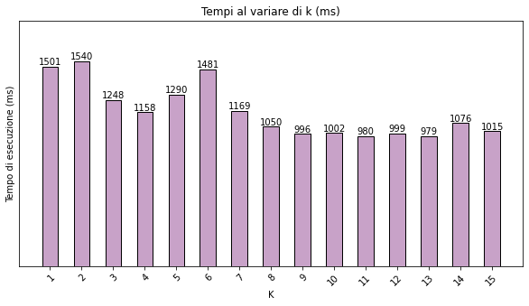
Test al variare di k

Slide 14
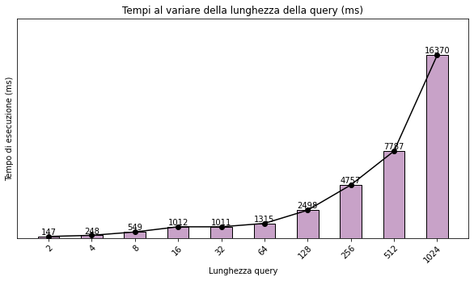
Test al variare della lunghezza della query

Slide 15
Dataset di test
È stato costruito un dataset per testare l’efficacia del sistema, con le seguenti caratteristiche:
30 tabelle
Ogni tabella riporta informazioni su film, libri, autori, attori, …

Slide 16
Dataset di test
Regista | Nazionalità | Età | Film
Christopher Nolan | Regno Unito | 51 | Inception
Quentin Tarantino | USA | 58 | Pulp Fiction
Steven Spielberg | USA | 75 | Schindler’s List
Martin Scorsese | USA | 79 | The Irishman
David Fincher | USA | 59 | Fight Club
Ridley Scott | Regno Unito | 84 | Alien
… | … | … | …
Film | Regista | Anno | Genere
Inception | Christopher Nolan | 2010 | Fantascienza
Pulp Fiction | Quentin Tarantino | 1994 | Crimine
Interstellar | Christopher Nolan | 2014 | Fantascienza
2001: Odissea nello spazio | Stanley Kubrick | 1968 | Fantascienza
La grande bellezza | Paolo Sorrentino | 2013 | Drammatico
The social network | Ben Mezrich | 2010 | Biografico
… | … | … | …

Slide 17
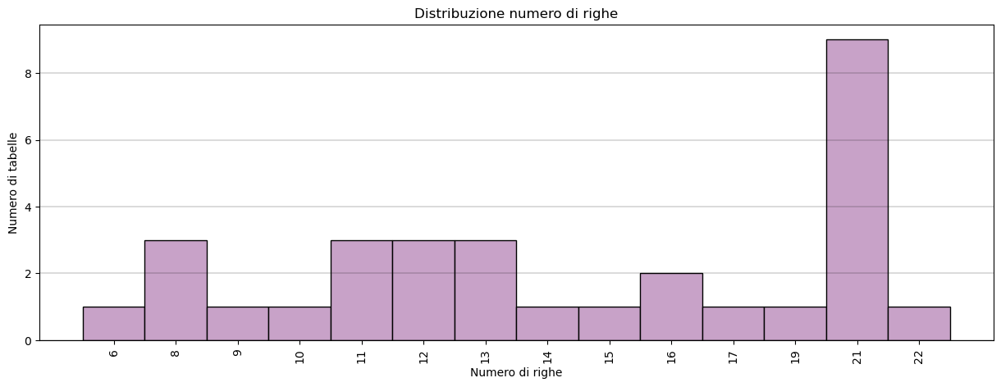
Dataset di test: distribuzione righe

Slide 18
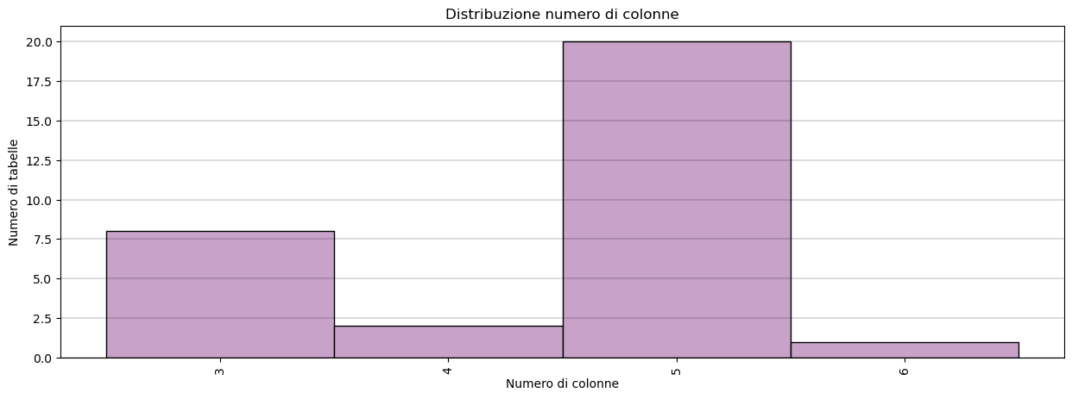
Dataset di test: distribuzione colonne

Slide 19
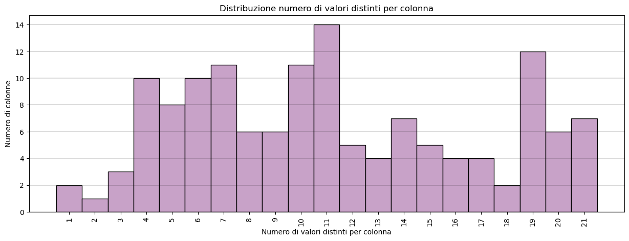
Dataset di test: distribuzione valori distinti

Slide 20
Query
Sono state costruite 23 query di test, ottenute calcolando lo score Jaccard fra tutte le possibili coppie di colonne all’interno del dataset. Ogni query di test contiene:
Colonna di valori che rappresenta la query
Top 3 colonne con score Jaccard più alto

Slide 21
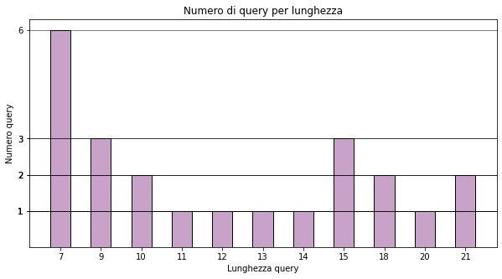
Query

Slide 22
Precision, Recall, F1 e Accuracy
Precision | Recall | F1
0.75 | 0.74 | 0.74
Accuracy TOP-5
0.90

Slide 23
Query
Solo per una query il sistema non restituisce alcun risultato corretto:
[«USA», «USA», «USA», «USA», «USA», «USA», «USA»]
Le altre query su cui il sistema fatica a restituire il risultato corretto sono molto simili:
[«USA», «Italia», «Italia», «Francia», «Inghilterra», …]

